Slide 1


HTML
Tabelas

Slide 2

<table>
A tag <table> pode ser utilizada para a criação de tabelas no HTML. Outras tags utilizadas nessa construção são:
<thead> - define a área do cabeçalho
<tbody> - define a área do corpo/conteúdo
<th> - define uma coluna no cabeçalho
<tr> - define uma linha do corpo
<td> - define uma coluna

Slide 3
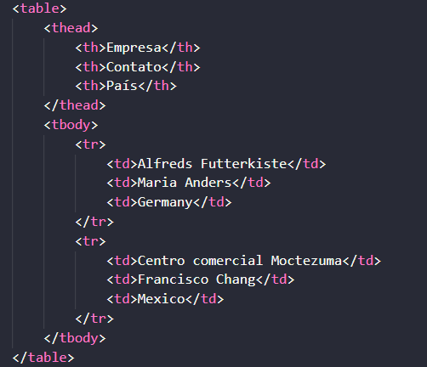
Estrutura

Slide 4
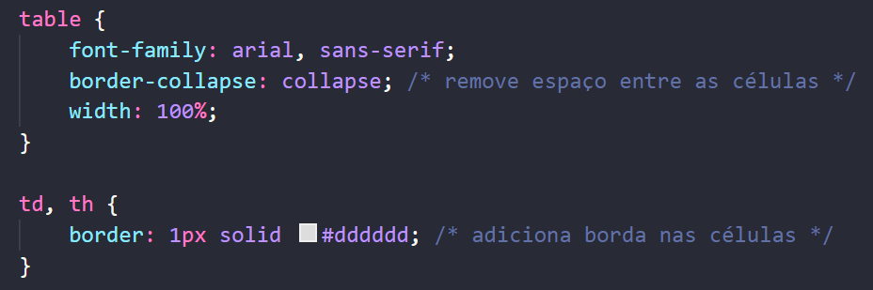
CSS em tabelas

Slide 5
Vamos utilizar essas
tags na prática?

Slide 6
Exercícios

Slide 7
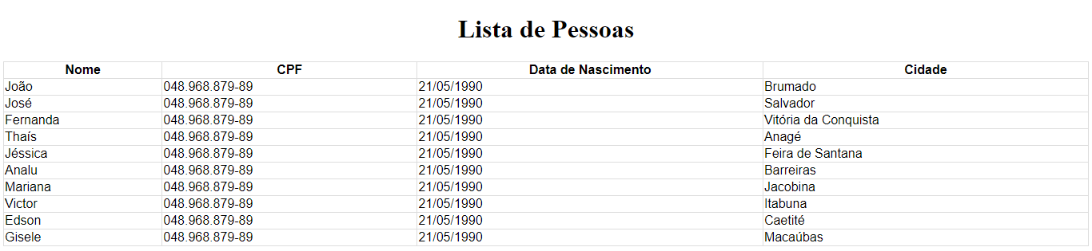
Exercício 1
Faça uma tabela para listar os seguintes dados de 10 pessoas:
Nome completo
CPF
Data de nascimento
Cidade de origem
* Todas as tabelas devem possuir borda e ocupar 100% da largura da página

Slide 8
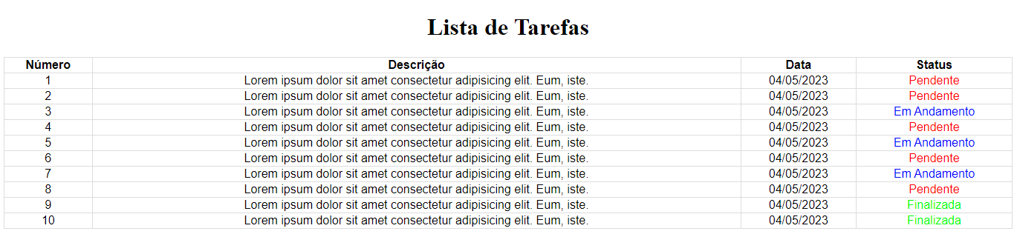
Exercício 2
Faça uma tabela para listar 10 tarefas. As colunas devem ser:
Número
Descrição
Descrição
Status (Pendente, Em andamento ou Finalizada).
A cor do texto deve estar relacionada ao Status (use o atributo class)
Pendente: Vermelho
Em andamento: Azul
Finalizada: Verde
Deixe todo o conteúdo centralizado

Slide 9
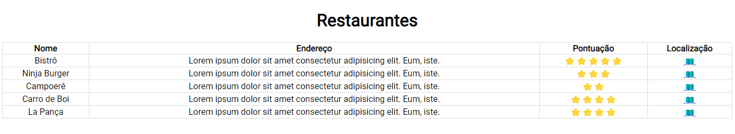
Exercício 3
Faça uma tabela para listar 5 restaurantes. As colunas devem ser:
Nome
Endereço
Pontuação (quantidade de estrelas com Emojis)
Localização (Emoji de Mapa com link para a localização no Google Maps)
Use a fonte Roboto e deixe todo o conteúdo centralizado
Use Windows + . OU esse site para copiar os emojis

Slide 10
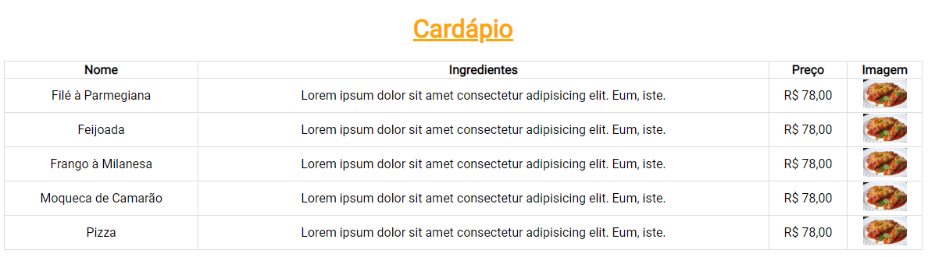
Exercício 4
Faça um cardápio. Use uma tabela para listar pelo menos 5 itens. As colunas devem ser:
Nome
Ingredientes
Preço
Imagem (Ao clicar na imagem ela deve ser mostrada em uma nova aba)
Use a fonte Roboto e deixe todo o conteúdo centralizado
O título deve ser laranja e sublinhado (não é um link)

Slide 11
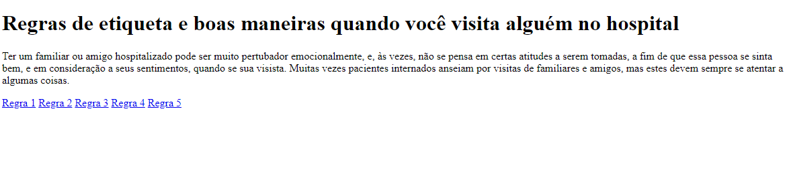
Exercício 5
Desenvolver um manual online de etiquetas e boas maneiras para orientação de usuários que desejam fazer uma visita a uma pessoa hospitalizada, conforme especificações abaixo:
Uma página principal, de nome “index.html”, com a aparência abaixo:

Slide 12
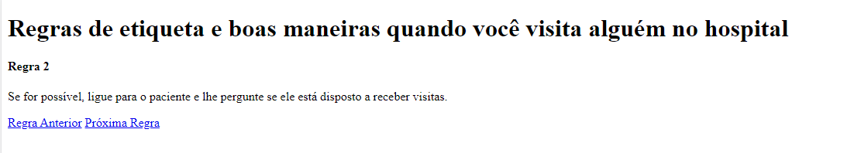
Exercício 5
Observações:
Título da página: “Etiquetas e Boas Maneiras”;
Uso de cabeçalho de nível 1 para a primeira linha de texto (“Regras de etiqueta e boas maneiras quando você visita alguém no hospital”);
Relação de links para as páginas “regra1.html”, “regra2.html”, “regra3.html”, “regra4.html” e “regra5.html”, da forma como exibido na imagem acima.
5 páginas, de nomes “regra1.html”, “regra2.html”, “regra3.html”, “regra4.html” e “regra5.html” respectivamente, contendo informações sobre regras de etiqueta e boas maneiras, com a aparência abaixo:

Slide 13
Exercício 5
Observações:
Diferenças de conteúdo entre as páginas: número da regra e descrição da regra, conforme abaixo:
Regra 1 Se não for um familiar próximo, entre em contato com a família da pessoa ou o hospital para saber se, e quando, você pode visitar a pessoa internada.
Regra 2 Se for possível, ligue para o paciente e lhe pergunte se ele está disposto a receber visitas.
Regra 3 Esteja atento ao fato de que a pessoa poderá ficar cansada à medida que sua visita prossegue. Se perceber que a pessoa está querendo dormir ou ficando cansada, mesmo que esteja há pouco tempo com ela, despeça-se e visite-a noutro dia.
Regra 4 Mantenha uma visita positiva, sendo uma pessoa positiva, cordial, simpática - não dê ao
paciente notícias perturbadoras. Anime sempre a pessoa, mesmo que ela seja negativa.
Regra 5 Se o quarto de hospital for compartilhado, cumprimente os pacientes restantes e suas visitas quando chegar e quando sair; se achar oportuno deseje-lhe melhoras também.

Slide 14
Exercício 5
Observações:
Uso de cabeçalho de nível 1 para a primeira linha de texto (“Regras de etiqueta e boas maneiras quando você visita alguém no hospital”);
Uso de cabeçalho de nível 3 para a segunda linha de texto (“Regra n”, onde n é o número da regra);
Título da página: “Etiquetas e Boas Maneiras :: Regra n”, onde n é o número da regra;
Dois links para as páginas da regra anterior e da próxima regra (em relação à regra descrita na página em questão), respectivamente.
Observar duas exceções: na página “regra1.html”, o link à esquerda (texto “Página Inicial”) aponta para a página principal; na página “regra5.html”, o link à direita (texto “Página Inicial”) aponta, igualmente, para a página principal.
Importante: certifique-se de que todos os arquivos citados anteriormente estejam armazenados em uma mesma pasta.

Slide 15
Obrigado!

